Slide 1
Vybrané historické edukační modely I
Demokratický edukační model –
J. A. Komenský
Utilitaristický edukační model –
J. Locke

Slide 2
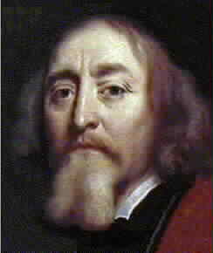
Demokratický edukační model – Komenský
Jan Amos KOMENSKÝ (1592–1670)
světový věhlas – Comenius
komeniologie = výzkum díla a CV
světové citace + ovlivnění praxe
vliv na pedagogiku, didaktiku,
filosofii, teologii, lingvistiku,
bohemistiku, hudbu, …

Slide 3
Demokratický edukační model – Komenský
Životní mezníky (nejen) Komenského:
* 1592 okolí Uh. Brodu
dětství, studia, učitel
1620 – Bílá Hora
pronásledování a skrývání
1628 – exil
Lešno, Anglie, Švédsko, Uhry
1648 – konec 30leté války
Holandsko
† 1670

Slide 4
Demokratický edukační model – Komenský
Hlavní pedagogické spisy Komenského:
Didaktika velká
Informatorium školy mateřské
Vševýchova
Brána jazyků otevřená
Svět v obrazech
Škola hrou
…

Slide 5
Demokratický edukační model – Komenský
Základní rysy edukace Komenského:
demokratismus = edukace pro všechny,
rovnost šancí na vzdělání, gender, …
humanismus – škola = dílna lidskosti,
úcta, integrace
realismus – výchova pro život
(viz např. pojetí MŠ, Orbis pictus)
encyklopedismus – vše podstatné,
všeobecné vzdělání, hledání národního kurikula
optimismus – možnosti edukace a vychovávaných
permanentní edukace = škola zrození … škola smrti
(6 + 6 + 6 + 6 + ………..…)

Slide 6
Utilitaristický edukační model – Locke
John Locke (1632–1704)
domácí lékař a vychovatel
1693 spis Myšlenky o výchově
východisko moderní edukace pro život
individuální výchova
soukromý vychovatel
(přísnost → postupně přítel)
výchova mladých úspěšných gentlemanů

Slide 7
Utilitaristický edukační model – Locke
Rysy edukace Locka:
priorita = tělesná výchova
(+ otužování, hygiena, vhodná strava, …)
mravní výchova – sebeovládání (gentleman)
rozumová + jazyková výchova
utilitarismus = co je užitečné?
východisko moderní edukace
zaměřené na život (VB, USA)
význam sportu (zdatnosti) = úspěch v životě

Slide 8
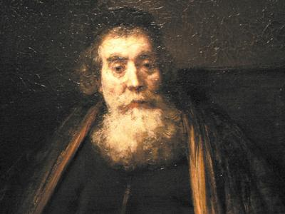
Komparace modelů: Komenský X Locke
 | KOMENSKÝ (1592–1670) | LOCKE (1632–1704)
obsah edukace | encyklopedismus | utilitarismus
forma edukace | školní hromadná | individuální
účastníci edukace | všichni | gentlemani

